Slide 1
服務系統科技中心
財務報告
報告人: 葉燕燕
日期: 113.05.15

Slide 2
收支餘絀
單位:仟元

Slide 3
各單位餘絀達成

Slide 5

各組收支餘絀實際數(113/4月)

Slide 6
收入預測達成-依簽約進度
單位:仟元
註1
註2
註1:科技研發含前瞻未分配、 GAI管理規範與法治研析計畫【結餘款】及科發生成式人工智慧驅動產業創新先期計畫
註2:政府服務含商業署物流循環包材計畫10,000千元及文化部花創科技應用推動案3,000千元
註3政府服務不含環境部淨零綠生活轉型模式建構計畫，總預算14,500K(含稅)，FY113預計認列5,000千元

Slide 7
營收/餘絀
單位:仟元

Slide 8
各組企業收入
單位:仟元
ˊ

Slide 9
洽談中企業收入
單位:仟元
ˊ

Slide 10
洽談中企業收入
單位:仟元
ˊ

Slide 11
洽談中企業收入
單位:仟元
ˊ

Slide 12
各組營收預測數

Slide 13
A組收入預測

Slide 14
科研動支
技術司合計
請盡早規劃資源運用，避免集中於第四季動支，降低查核風險
Notes:
七月份新增N301AA 環構

Slide 15
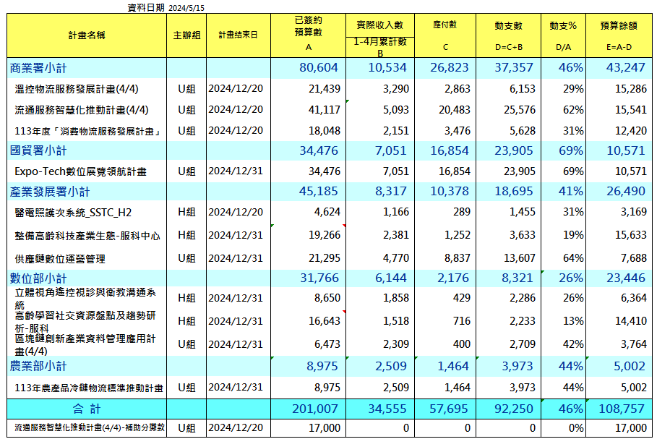
知服-實報實支
提醒盡早規劃動支,避免集中於第四季動支,降低查核風險

Slide 16
間接費用
單位:仟元
資料截止日:113/5/13
Notes:
110叡藝呆帳沖銷-和解討回款 (MN6500 損失與賠償動支數)

Slide 17
應用研究
院及中心應研動支比例應相當

Slide 18
各組人事費供需預測
本表不含替代役人年
各督導主管由各組人事費支應

Slide 19
人事費需求及人年
送院預算員額143

Slide 20
應收帳款(帳齡>90天)
5月已轉入應收票據
酷手：4/23先進行票據抽換，於5/6方繳交票據(9/30到期)
堤麥：已聯繫廠商，將再協議付款期程
薇恩：依約定付款，預定5月30日支付
家福：依付款約定，預定5月30日付款

Slide 21
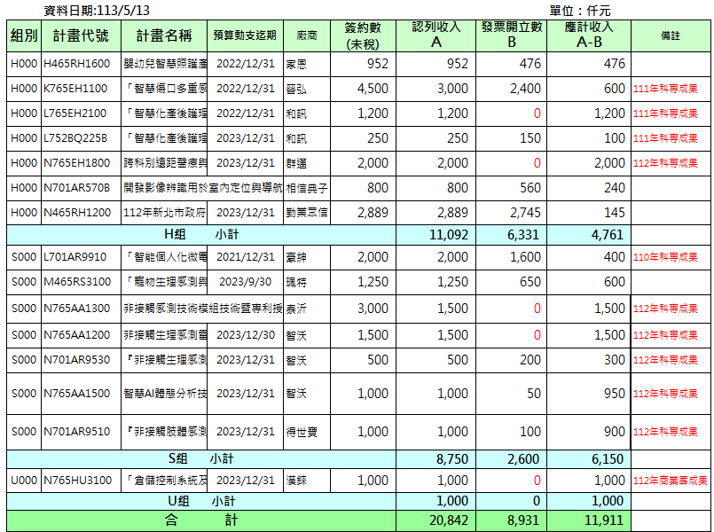
收入認列超過開立發票數
(BP計畫已結束3個月/IP已交付完成超過3個月)

Slide 22
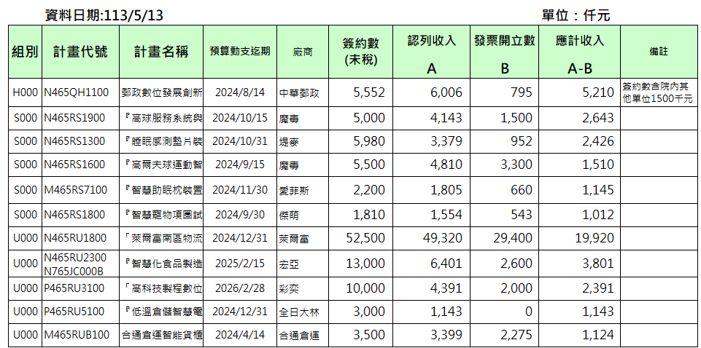
企業收入認列超過已開立發票數
(尚未結案金額大額者)

Slide 23
114年報董事會預算編列時程及原則

Slide 24
114年度預算編列時程規劃
暫定日期 | 項目 | 負責單位
5/6 | 完成預算編列原則 | 幕僚單位
5/8~5/24 | 各單位預算編列 | 各單位
5/27~5/31 | 預算彙總及建議 | 幕僚單位
6/3~6/6 | 提報院長室主管確認預算初稿 | 院長室
6/7 | 董事長核閱 | 財會處
6/21 | 董事會審議 | 董事會
6/28 | 呈報經濟部(黃皮書預算) | 財會處
企推及會計進行中
提前到6/14

Slide 25
預算內容之規定
項目 | 內容 | 產出方式
總說明 | 包括概況、工作計畫、年度預算概要、前年度及上年度已過期間預算執行情形及成果概述 | 企研處、會計與財務處彙編
主要 財務報表 | 收支營運預計表 | 會計與財務處依各單位預算彙編
 | 現金流量預計表、淨值變動預計表 | 會計與財務處依核定後預算編列
明細表 及 參考表 | 收入明細表 | 由各單位預算彙編完成
 | 支出明細表
 | 不動產、廠房及設備暨投資性不動產投資明細表
 | 轉投資明細表
 | 員工人數及用人費用彙計表
 | 媒體政策及業務宣導費彙計表
 | 資產負債預計表 | 會計與財務處依核定後預算編列
附錄 | 轉投資事業預算(創新及北美) | 創新及北美提供
附冊 | 派員出國預算明細表 | 由各單位預算彙編完成
預算書表依經濟部111.3.22發布之經濟部主管財團法人預決算與會計處理及財務報告編製辦法辦理

Slide 26
114年預算編擬原則說明
類別 | 項目 | 原則說明
收入 明細 | 請單位依其特性及中長期經營規劃，編列當年度收入結構，以期全院朝科技研發與成果應用平衡的健康財務結構發展；114年須關注全球市場、國內新興政策動向及投資環境變動，結合2035技術策略藍圖與組織永續發展策略，持續帶動產業合作研發與提升企業應用
 | 科技 研發 | 以綱要申請數為基準，並參照往年立法院及審查刪減額度編列 積極爭取跨部會科研計畫，擴大科研資源
 | 企業 業務 | 保持適度成長，以達成本院財務目標及維持健康財務結構，並優先承接科技研發含量高之計畫
 | 政府 服務 | 維持承接與本院研發技術相關之政府服務計畫
研發 成果 | 收入及 繳庫 | 因應立法院及政府各部會要求，保持適度比例，以呈現本院研發成果產業化應用績效
人力 | 員額 | 新興科技發展及關鍵技術或應用所需的人才，得在各單位經費可支應下編列 間接人力，以維持現有員額(不增加)為原則

Slide 27
114年預算編擬原則說明
類別 | 項目 | 原則說明
成本與 投資 | 餘絀 | 參考單位各類收入(知服民營、公營、知服非民營、衍生加值)預算數 Ⅹ 各類收入平均餘絀率編列 導入成本節約，重視資源管理，提升經營效果，增加餘絀
 | 固定 資產 | 重視投資與效益評估 固定資產投資以不超過預估折舊為原則 明列淨零碳排所需之汰換設備
 | 間接 成本 | 以效率使用、合理編列為原則 管理費編列時應區分日常與非日常經費，及非日常管理費列出優先次序與執行期間、經費來源與支出達成平衡

